Slide 1
Пассивные оптические элементы
Выполнил: студент 6 курса
физико-технического факультета, гр. 21612
Аблоухов Сергей Игоревич
2015 г.
ПетрГУ

Slide 2
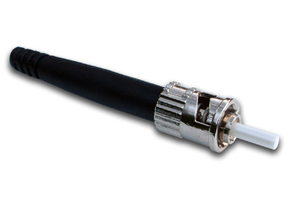
Пассивные оптические элементы
Пассивные элементы (ПЭ) ВОЛС – это «винтики», с помощью которых соединяется оптическое волокно и активное оборудование, обеспечивая заданные параметры оптической системы.
Рис. 1 Fiber Optic Connector (FC)

Slide 3
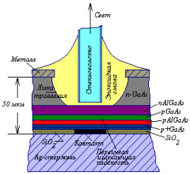
Соединение источника с оптоволокном
Его роль – получить максимально возможный уровень мощности, передаваемый от источника к оптическому волокну. При этом оптические характеристики источника и волокна должны быть согласованы.
Числовая апертура в волоконных оптических системах — синус максимального угла между осью и лучом, для которого выполняются условия полного внутреннего отражения при распространении оптического излучения по волокну. Она характеризует эффективность ввода световых лучей в оптическое волокно и зависит от конструкции волокна.

Slide 4
Соединение источника с оптоволокном - типы потерь
Выходной диаметр источника не соответствует диаметру ядра волокна, тогда потери излучения, связанные с рассогласованием данных характеристик, могут быть определены по формуле 1.
$${loss}_{dia}=10∗lg⁡{(\frac{{dia}_{fiber}}{{dia}_{source}}) }^{2}$$ формула 1
Потери отсутствуют, когда диаметр ядра волокна превосходит диаметр источника (или наоборот). Когда апертура NA источника больше, чем NA волокна, то потери, вызванные этим рассогласование, равны:
$${loss}_{dia}=10∗lg⁡{(\frac{{NA}_{fiber}}{{NA}_{source}}) }^{2}$$
формула 2

Slide 5
Соединение фотодетектора и оптоволокна - типы потерь
Рассогласованность диаметров
Рассогласованность апертуры
Френелевское отражение
Механическое несоответствие между соединителем и приемной частью

Slide 6
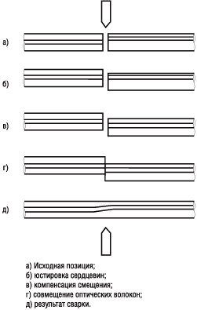
Ключевая особенность
Точное размещение волоконных ядер

Slide 7
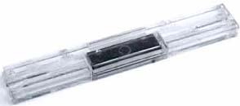
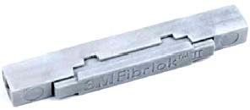
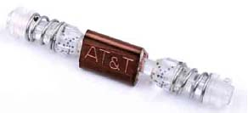
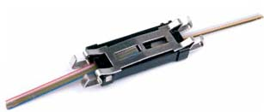
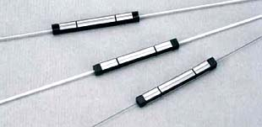
Типы соединителей
Неразъёмный соединитель (сплайс, “заплатка”, механический соединитель)
Lucent Technologies
Corelink производства AMP
Fibrlok II
RMS производства AT&T
Sumitomo
Fujikura

Slide 8
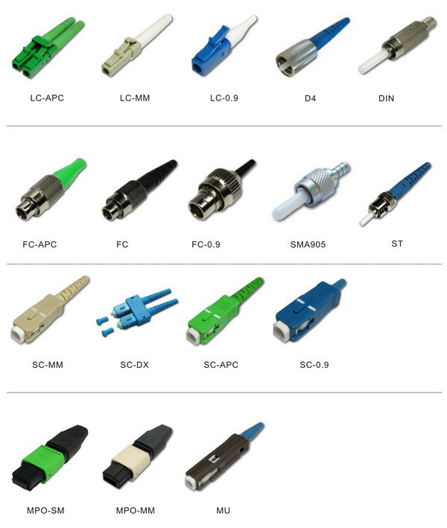
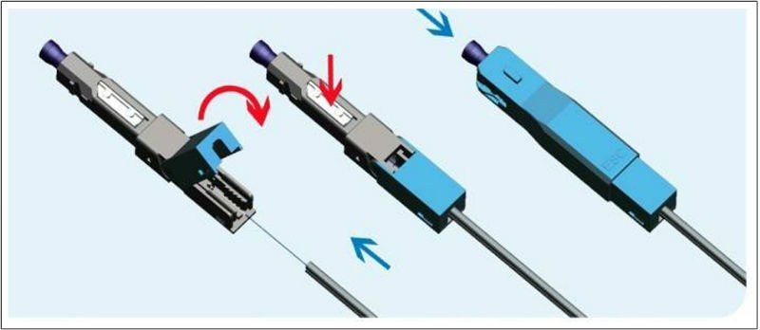
Типы соединителей
Разъёмный соединитель (разъём, коннектор)

Slide 9
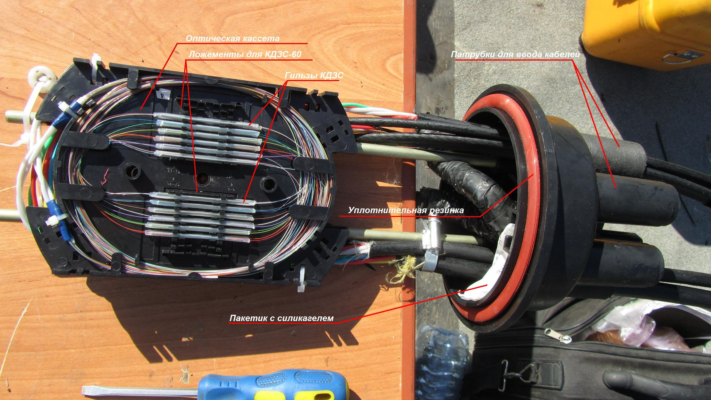
Оптическая муфта

Slide 10
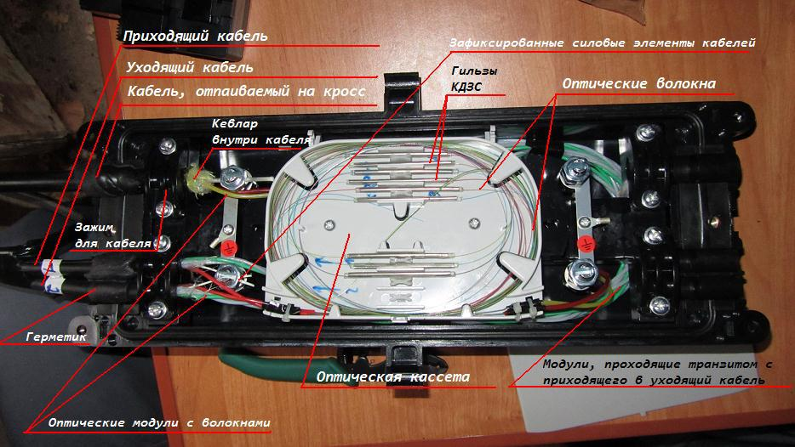
Оптическая муфта

Slide 11
Требования к соединителям
Низкие потери
Простота установки
Надёжность
Регламентируемость характеристик
Экономичность

Slide 12
Требования к потерям на соединителе
0,2 дБ и меньше для телекоммуникационных систем или для дальних линий связи
0,3 дБ – 1 дБ для соединителей, используемых в контуре внутри зданий: для локальных сетей или линий управления производством
1-3 дБ – для соединителей в системах, где это приемлемо (зато дёшево)

Slide 13
Причины возникновения потерь в соединениях
Внутренние, связанные с нестабильностью параметров самого волокна
Внешние, связанные непосредственно с соединителем

Slide 14
Внутренние причины
Рассогласованность апертуры (NA)
Потери связанные с рассогласованием диаметров ядер
Несовпадение размеров оптических оболочек
Концентричность размещения волоконного ядра внутри оптической оболочки
Эллиптичность формы ядра и оптической оболочки

Slide 15
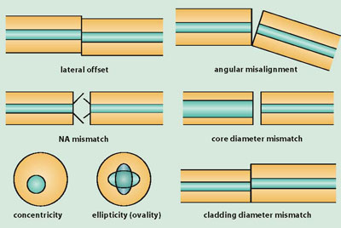
Внешние факторы
Боковое смещение
Зазор между сколами
Френелевское отражение
Потерей мод высокого порядка при прохождении светом зазора
Угловое рассогласование ориентации осей
Гладкость поверхности скола

Slide 16
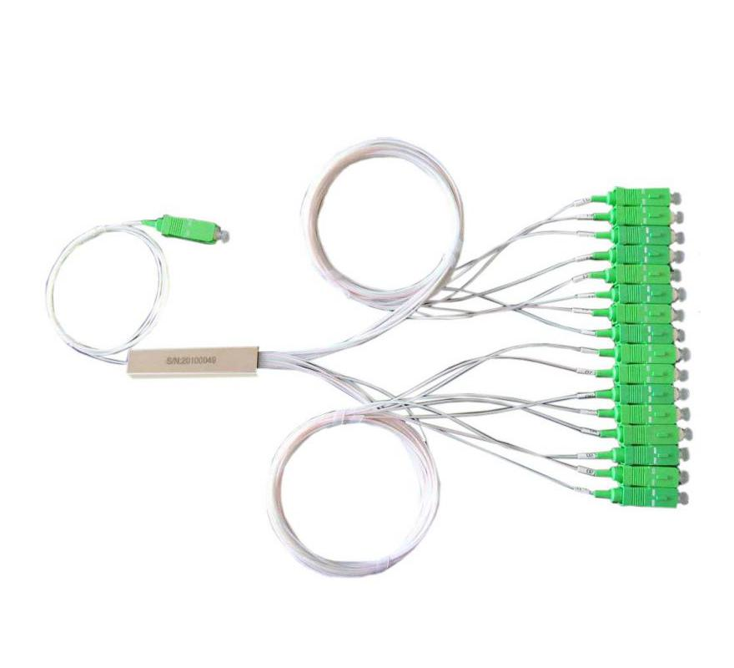
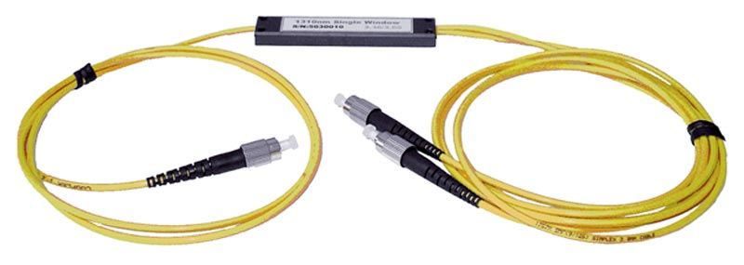
Разветвители-типы
T-разветвитель
Разветвители типа “Звезда”
Сварные разветвители
Центрально-симметричные разветвители с отражением

Slide 17
Разветвители – потери
Сквозные потери определяются отношением выходной мощности через порт 2 к входной мощности через порт 1:
${loss}_{THP}=10∗\lg_{10}(\frac{P_{2}}{P_{1}})$
Потери заглушенного канала определяются отношением мощности, проходящей через порт 3, к мощности проходящий на порт 1:
${loss}_{TAP}=10∗\lg_{10}(\frac{P_{3}}{P_{1}})$
Направленность определяется отношением между нежелательным входом энергии через порт 4 к энергии, входящий через порт 1:
${loss}_{D}=10∗\lg_{10}(\frac{P_{4}}{P_{1}})$

Slide 18
Разветвители – потери
Избыточные потери определяются отношением суммы мощности, выходящей через порты 2 и 3 к входной мощности, подводимой через порт 1:
$${loss}_{E}=10∗\lg_{10}(\frac{P_{2}+P_{3}}{P_{1}})$$
Идеальный разветвитель: $P_{2}+P_{3}=P_{1}$
Реальный разветвитель: $P_{2}+P_{3}<P_{1}$
В существующих разветвителях потери выходных портов равны сумме индивидуальных потерь портов и избыточных потерь. Если ${loss}_{THP}$ и ${loss}_{TAP}$ представляют собой потери сквозного и заглушенного портов в реальном разветвителе, действительные потери составляют:
${loss}_{TAP′}$=${loss}_{TAP}$+${loss}_{E}$
${loss}_{THP′}$=${loss}_{THP}$+${loss}_{E}$

Slide 19
Это всё?
Нет! В эту тему можно углубляться ещё очень долго, но лучше давайте посмотрим, как теория превращается в практику

Slide 20
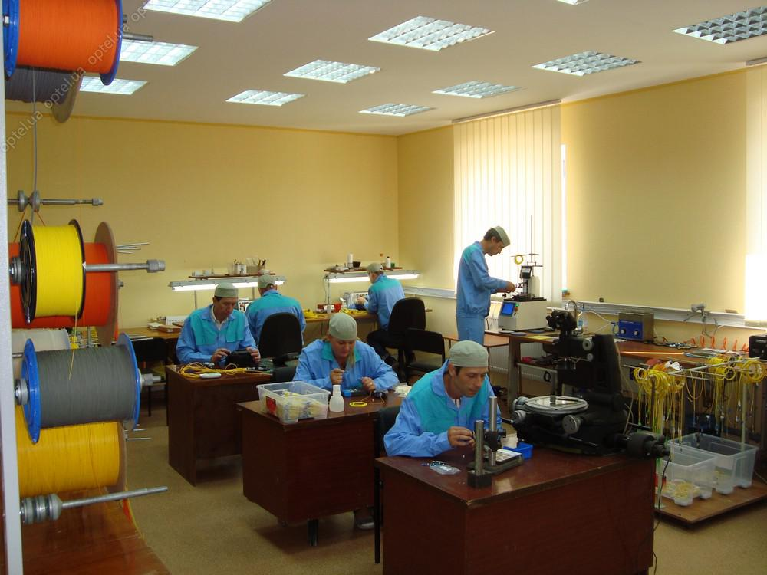
Технологический процесс производства оптических вилок (Оптел)
Наше предприятие обладает технологией и средствами производства для изготовления оптических вилок высшего качества с использованием приборных коннекторов и технологии производства Seikoh Giken.

Slide 21
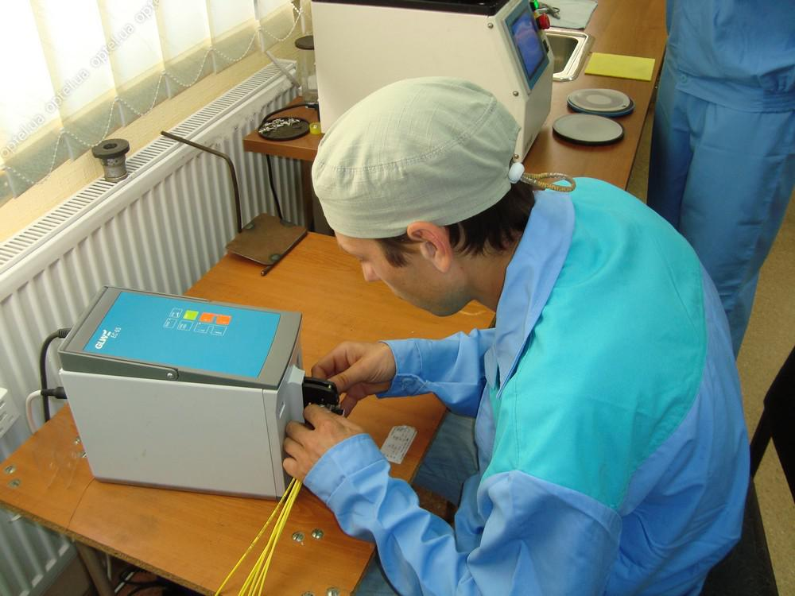
Технологический процесс производства оптических вилок (Оптел)
Пневматический диспенсер используется для заполнения клеем керамических феррулов. Электрический кримпер для обжима коннекторов обеспечивает точное усилие обжима, высокую производительность труда, что приводит к меньшей стоимости изделий при максимальном качестве.

Slide 22
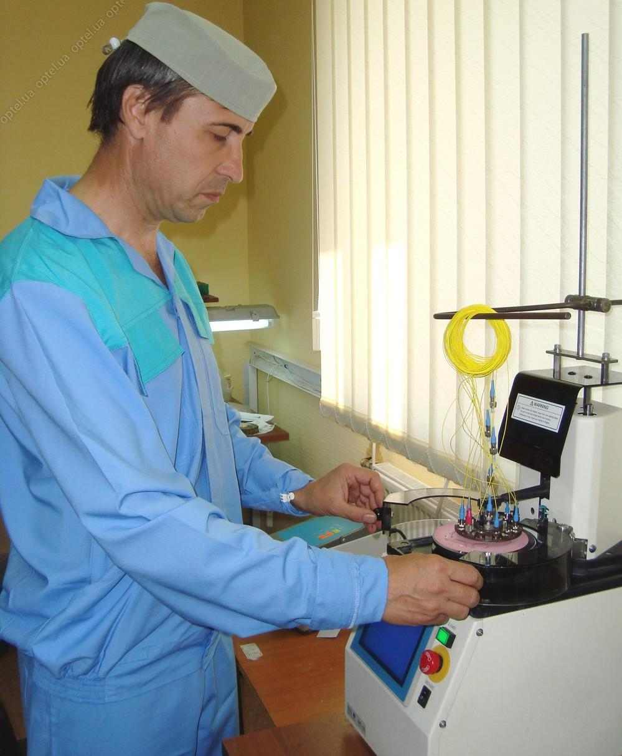
Технологический процесс производства оптических вилок (Оптел)
Полировка коннекторов проводится на программируемых полировальных машинах, ориентированных на массовое производство – OFL-15, SFP-550S производства Seikoh Giken (Япония). Именно полировальная машина определяет качество оптических вилок (patchcords/pig-tails).

Slide 23
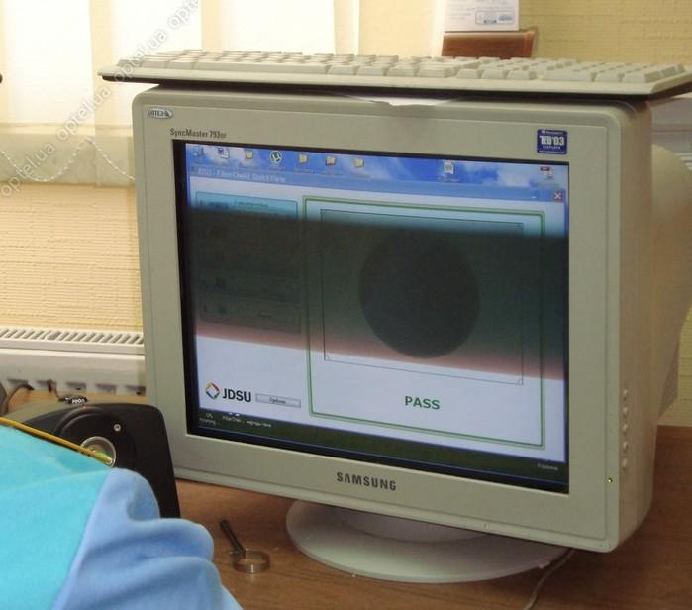
Средства контроля (Оптел)
Проверку качества полировки (царапины, грязь, сколы) на цифровом микроскопе FVA-2400-L производства JDSU (США) с выдачей протоколов на соответствие стандарту МЭК IEC 61300-3-35:2009 часть 3-35, введенному в действие 20.11.2009 г. Это позволяет не только качественно оценить состояние торца феррула, а и количественно определить его качество.

Slide 24
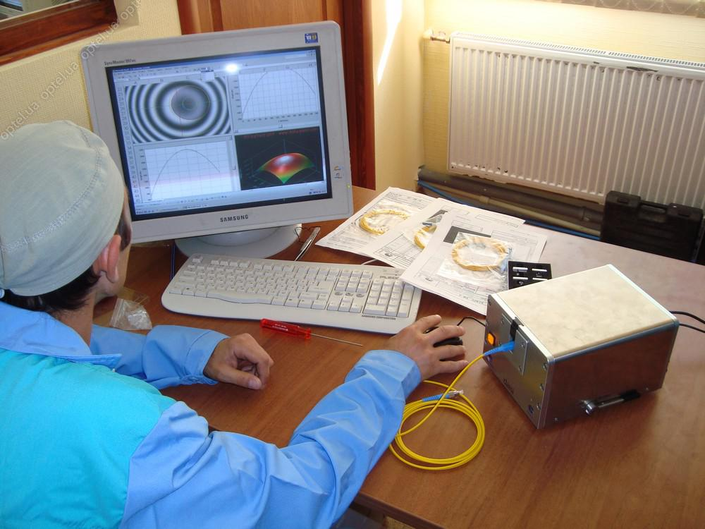
Средства контроля (Оптел)
Программа FiberCheck2 автоматически распознаёт элементы поверхности коннектора вычисляет её геометрические параметры и сортирует их по критерию «PASS/FAIL» в соответствии с требованиями стандарта МЭК (IEC 61300-3-35), исключая влияние человеческого фактора на результат контроля

Slide 25
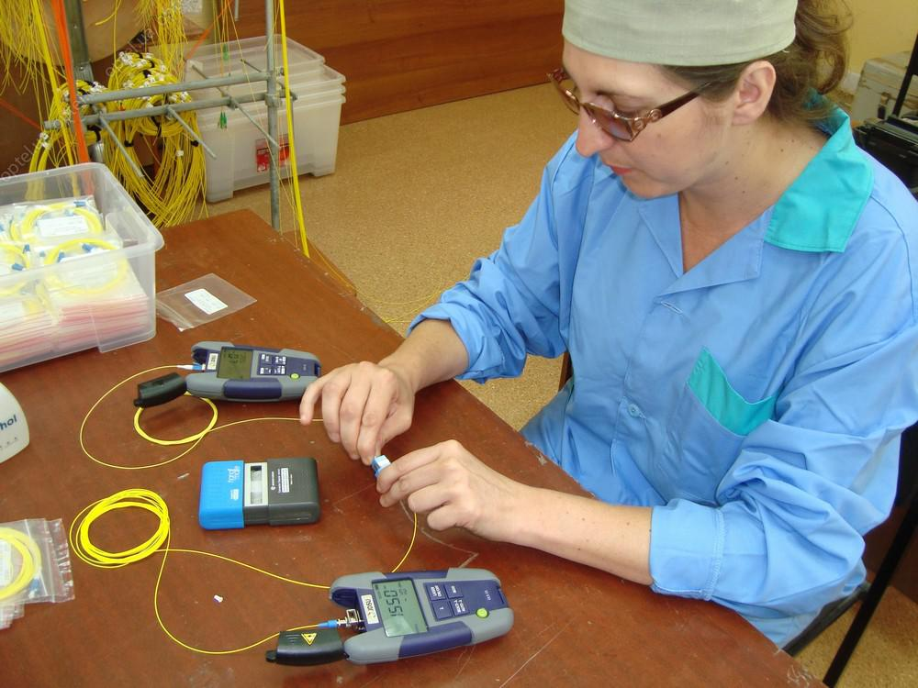
Средства контроля (Оптел)
Измерение оптических параметров производится с использованием тестового комплекта производства JDSU.

Slide 26
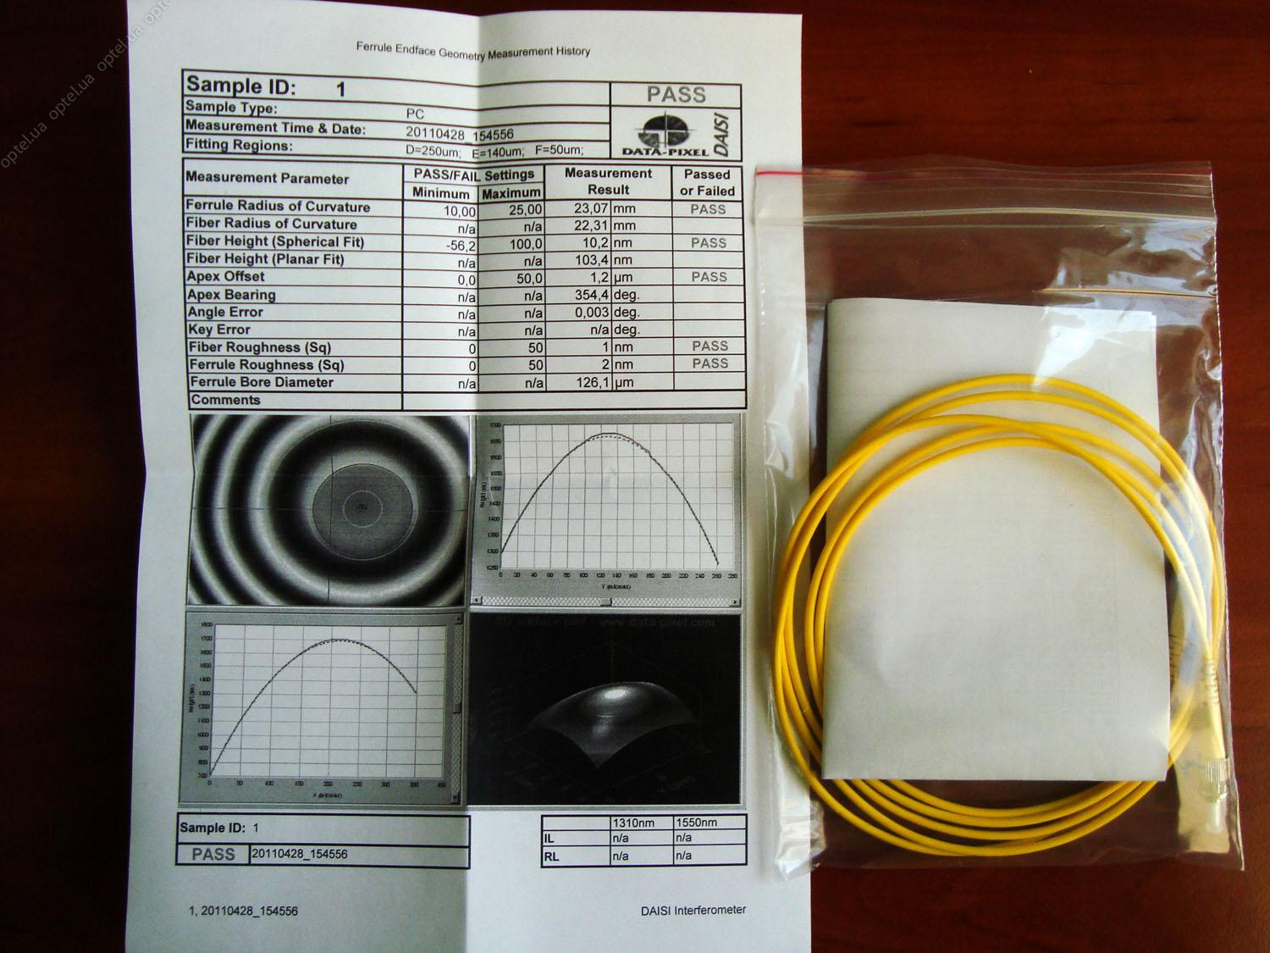
Средства контроля (Оптел)
На завершающем этапе производственного цикла проводится автоматическая паспортизация и маркировка соединителей. Наша компания предлагает соединители предварительно очищенные и проверенные на соответствие рекомендациям МЭК (IEC 61300-3-35).

Slide 27
Список литературы
В. А. Гуртов “Оптоэлектроника и волоконная оптика” 2007 г.
Оптел - www.optel.ua
Сварка оптических волокон. Часть 1: кабели и их разделка, оптический инструмент, муфты и кроссы, коннекторы и адаптеры. habrahabr.ru/post/193146

Slide 28
Спасибо за внимание!

